Slide 1

Ligue o som
Amigos são flores...
Avanço Automático

Slide 2
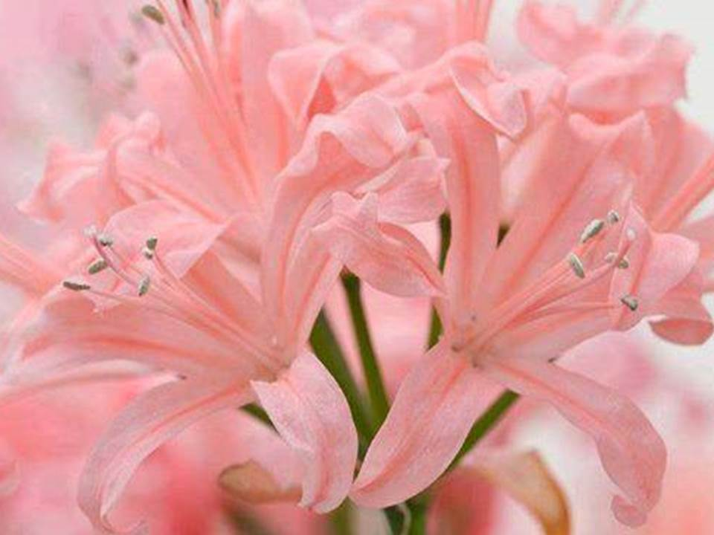
São flores plantadas ao longo do nosso caminho para que saibamos encontrar a primavera o ano todo.

Slide 3
Quando o outono chega, cheio de beleza e melancolia, os amigos estão presentes nos trazendo alegria.

Slide 4
E, quando o inverno vem frio e escuro, trazendo saudades e noites longas, os amigos nos trazem calor e luz com o brilho da sua presença.

Slide 5
Essas flores belas perfumam nossa existência e nos fazem ver que não estamos sozinhos.

Slide 6
Se amigos são flores que duram um ano ou um dia não faz diferença, porque o importante são as marcas que deixam nas nossas vidas.

Slide 7
São as horas compartilhadas, horas de carinho, horas de amor e cuidado.

Slide 8

Um amigo que se doa sem esperar um retorno, que se entrega pelo prazer de ver a felicidade do outro,

Slide 9
é uma flor que merece cuidados especiais; um ser grande e importante que nos emociona só pelo fato de existir.

Slide 10
É alguém que consegue
chegar até nossa alma...
é um presente de Deus.

Slide 11

Se todo o mundo nos virar as costas e, no meio desse mundo, uma flor,

Slide 12
nem que seja uma única flor de amizade
nascer em nosso jardim, então toda a vida já terá valido a pena.

Slide 13
Amigos são flores...
Como flores, devem ser cultivadas com carinho e dedicação,

Slide 14
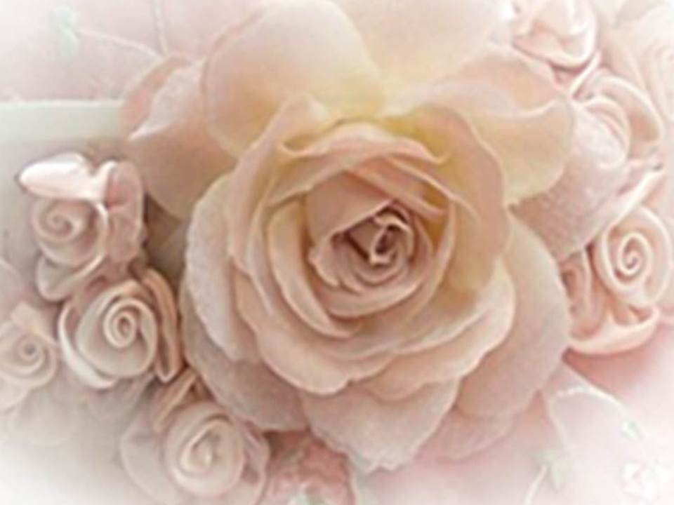
para que as tempestades da vida não esfacelem suas pétalas

Slide 15
e para que possamos ter seu perfume em todas as estações.

Slide 16
Texto: Letícia Thompson (Parcial)
Imagens : arquivo e Internet
Formatação: reinaldogp2000@yahoo.com.br
www.sergrasan.com/reinaldoslides
Campinas, 9 de Março de 2014
The End

